Slide 1
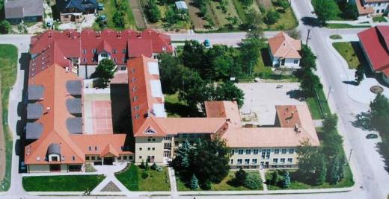
Spolupráce zš a zřizovatele

Slide 2
komunikace

Slide 3
informovanost

Slide 4
ochota

Slide 5
respekt

Slide 6
Systémové řízení

Slide 7
Chuť pracovat

Slide 8
vytrvalost

Slide 9
trpělivost

Slide 10
plánování

Slide 11
Finanční podpora

Slide 12
personalistika

Slide 13
Společné projekty

Slide 14
radost

Slide 15
tradice

Slide 16
motivace

Slide 17
vzdělání

Slide 18
výchova

Slide 19
příroda

Slide 20
sport

Slide 21
Týmová spolupráce

Slide 22
Děkuji za pozornost :o)
Masarykova základní škola Velká nad Veličkou, příspěvková organizace
Mgr. František Frýdecký, Ph.D., ředitel školy
frantisek.frydecky@zsvelka.cz

